Slide 1



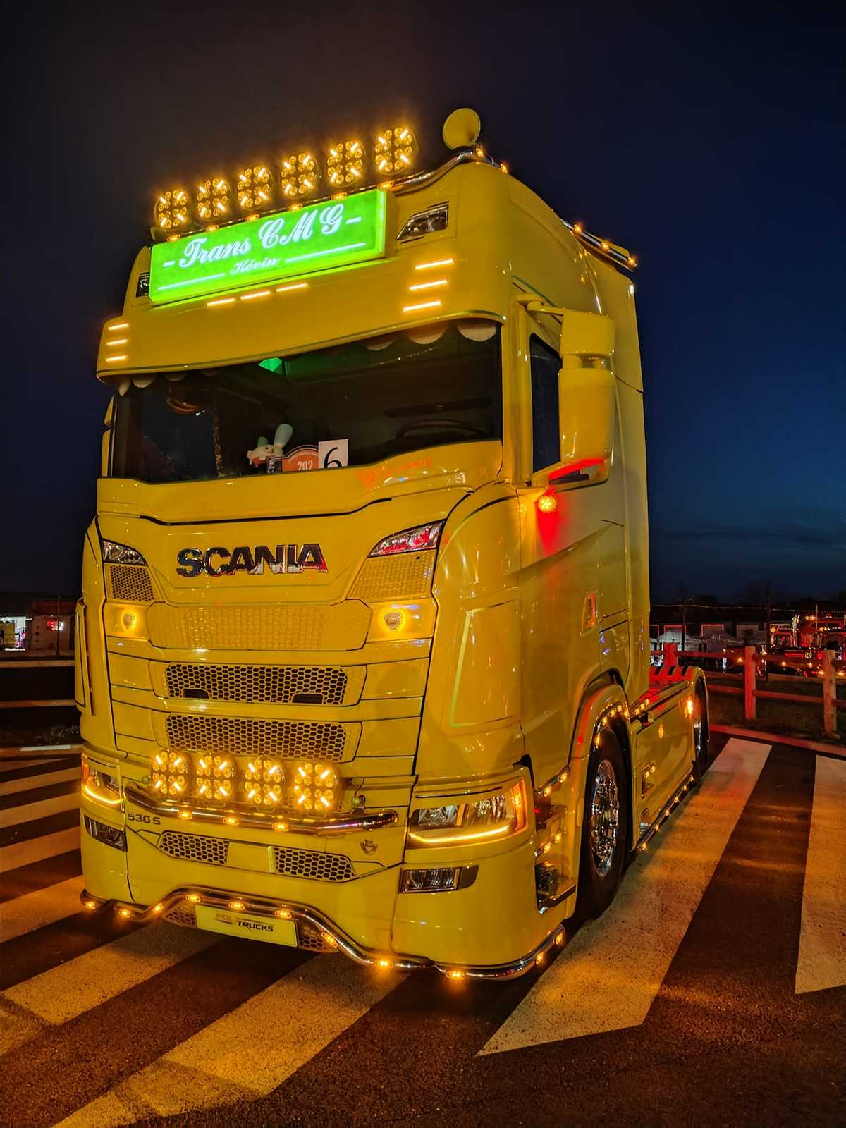
Une photographie forte, ce n'est plus l'image de quelque chose, c'est quelque chose en soi.
Ralph Gibson
L’instant
1
Photos prises par différents randonneurs
pour le plaisir du partage
Au fil des routes
à travers l’Alsace

Slide 2
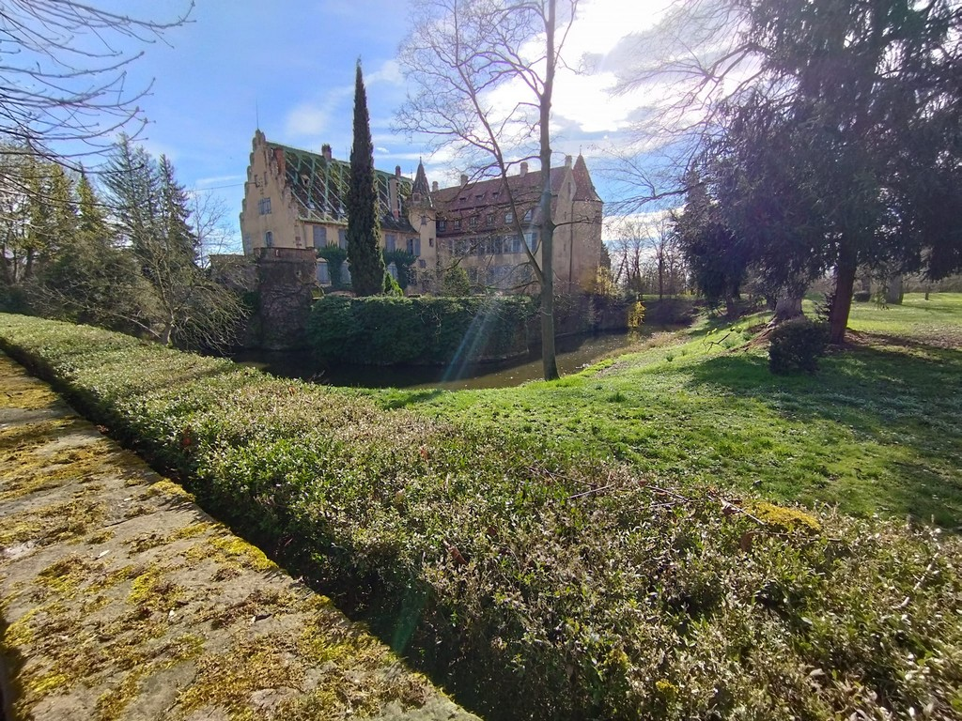
Osthouse

Slide 3
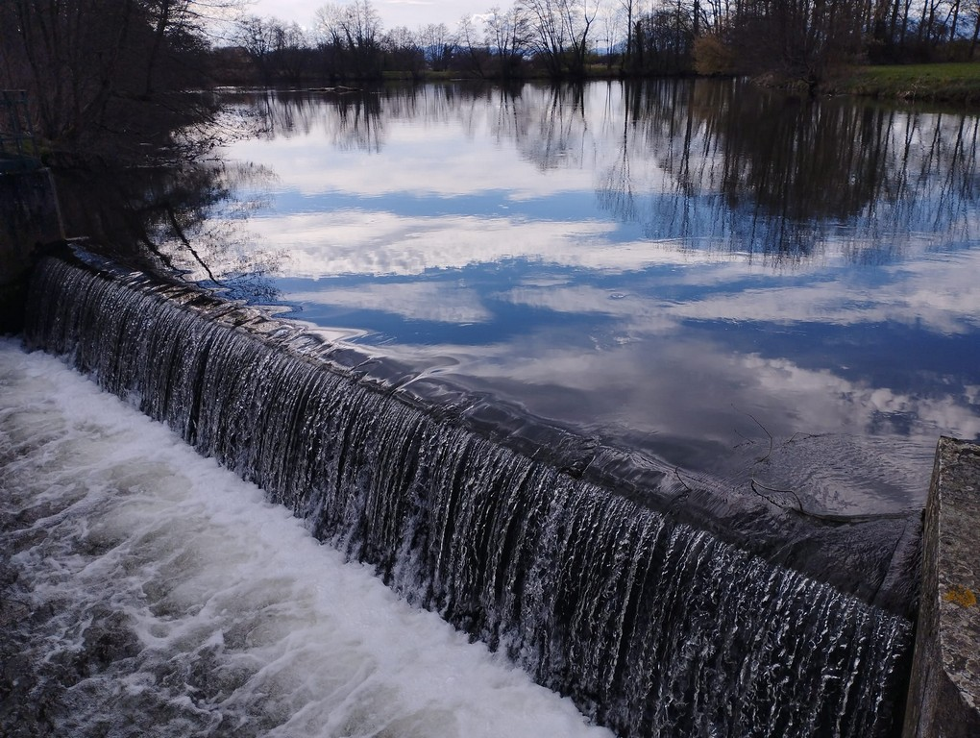

Slide 4
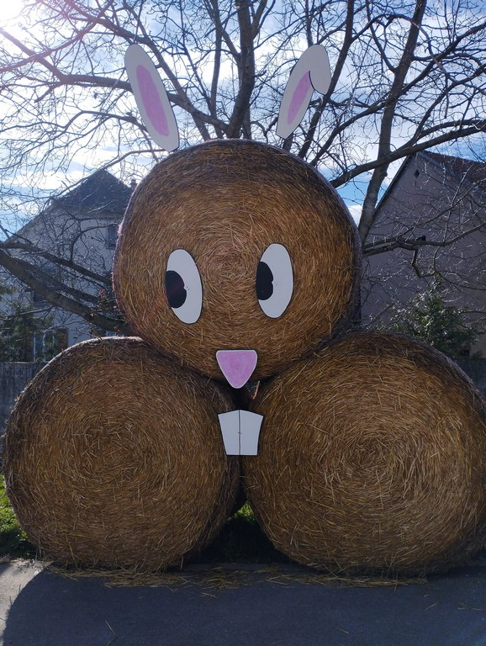

Slide 5
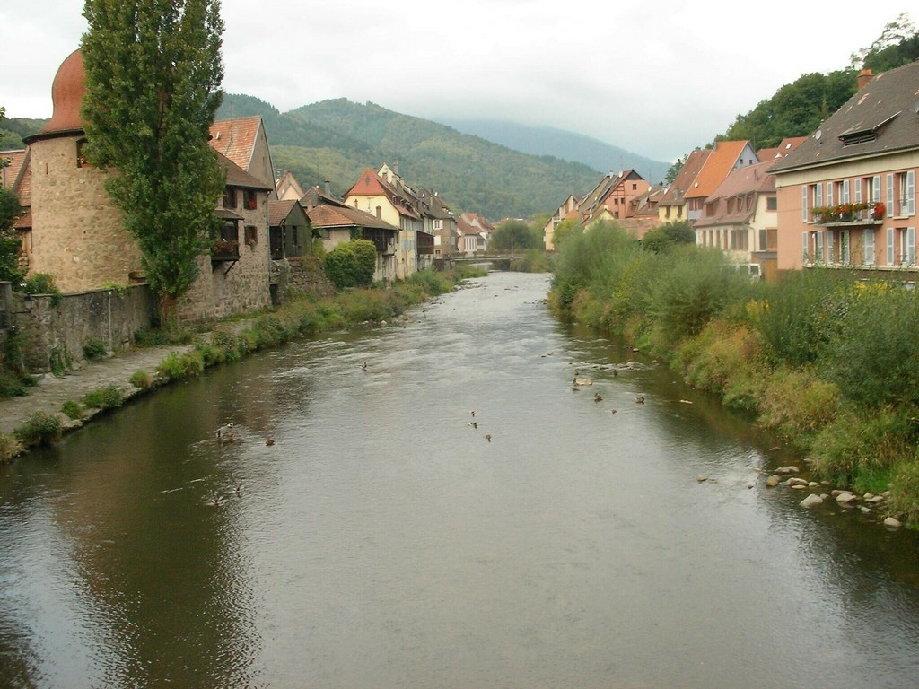
Thann

Slide 6
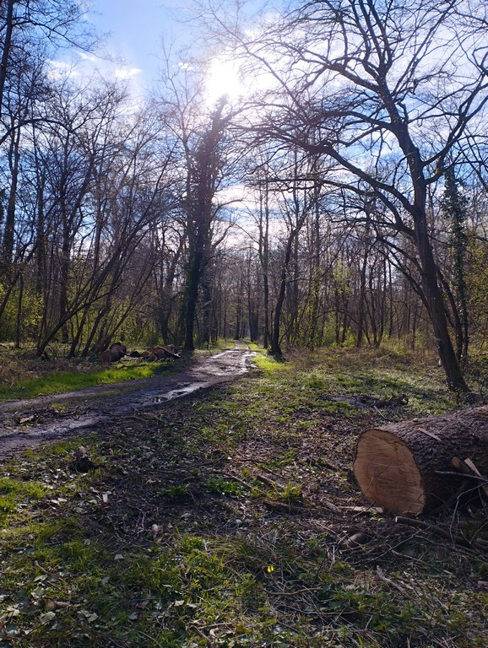

Slide 7
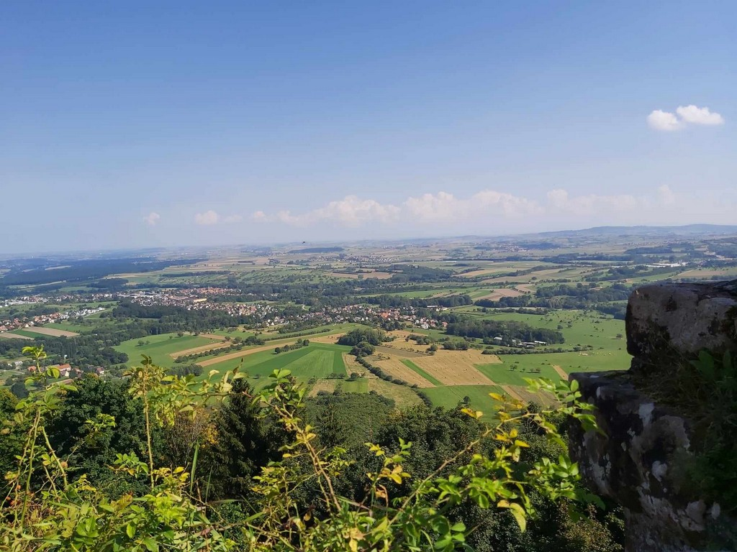
Plaine d’Alsace

Slide 8
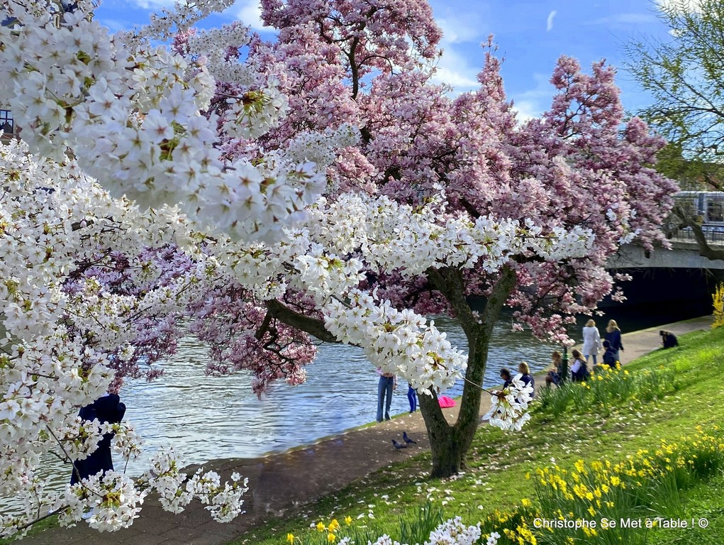
Strasbourg

Slide 9
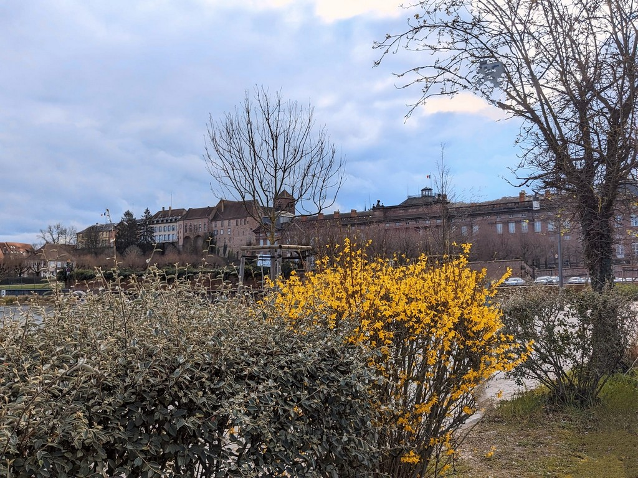
Saverne château des Rohan

Slide 10
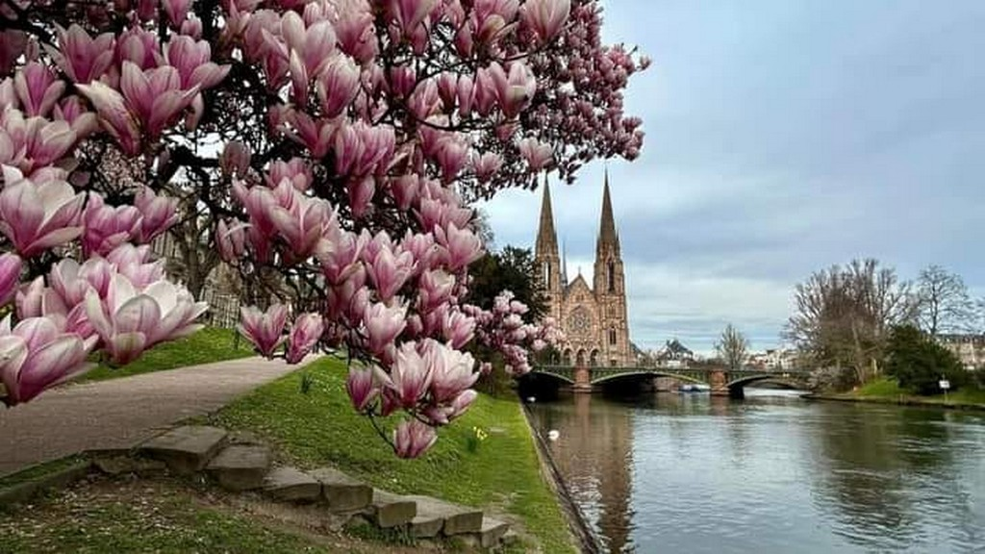
Strasbourg

Slide 11
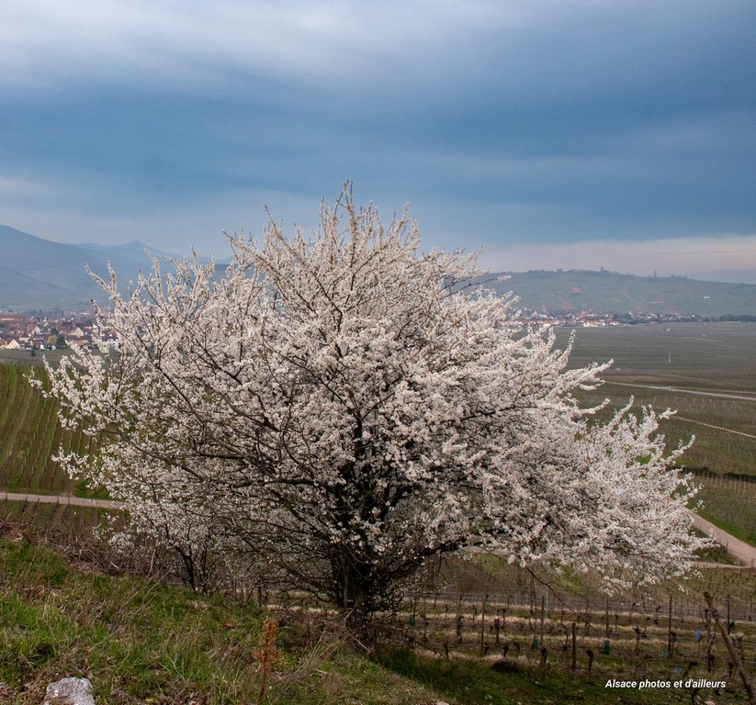

Slide 12
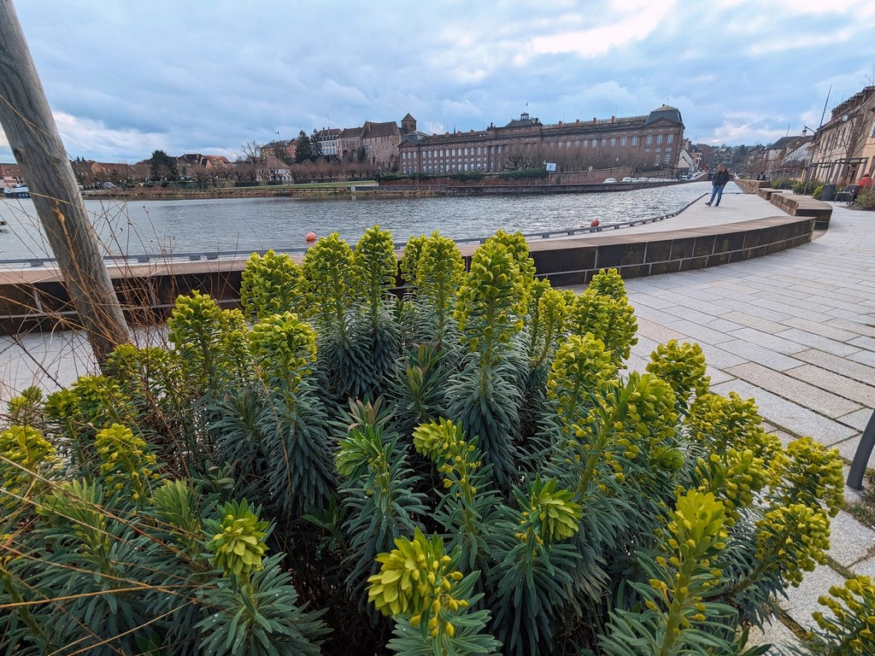
Saverne château des Rohan + Canal Marne au Rhin

Slide 13
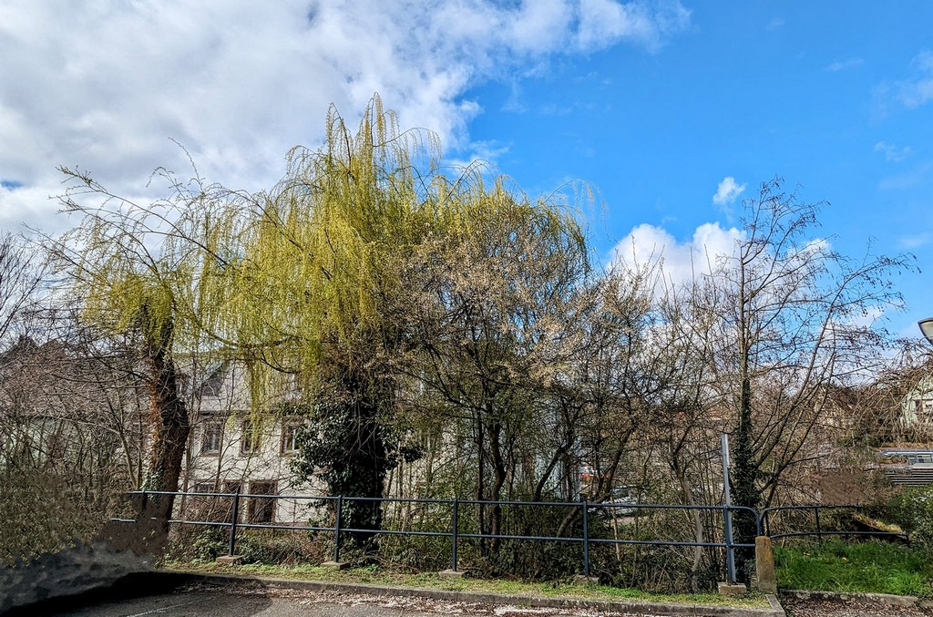

Slide 14
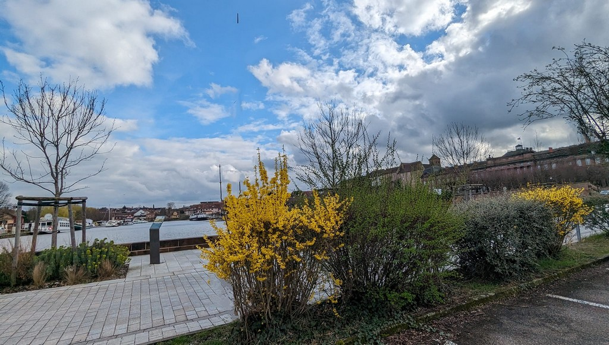
Saverne château des Rohan + Canal Marne au Rhin

Slide 15
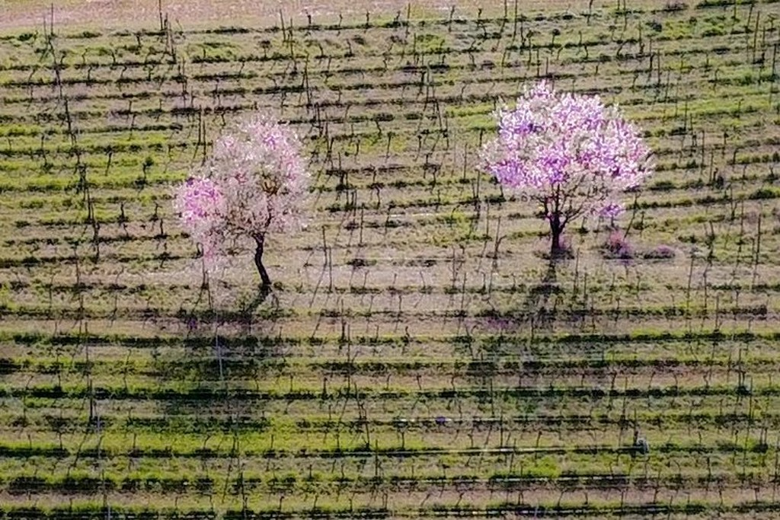
Amandiers Mittelwihr

Slide 16
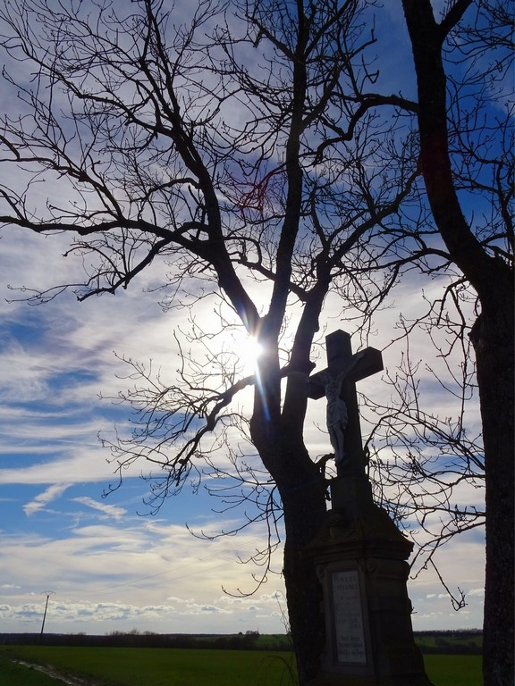
Un des nombreux calvaires au bord de route

Slide 17
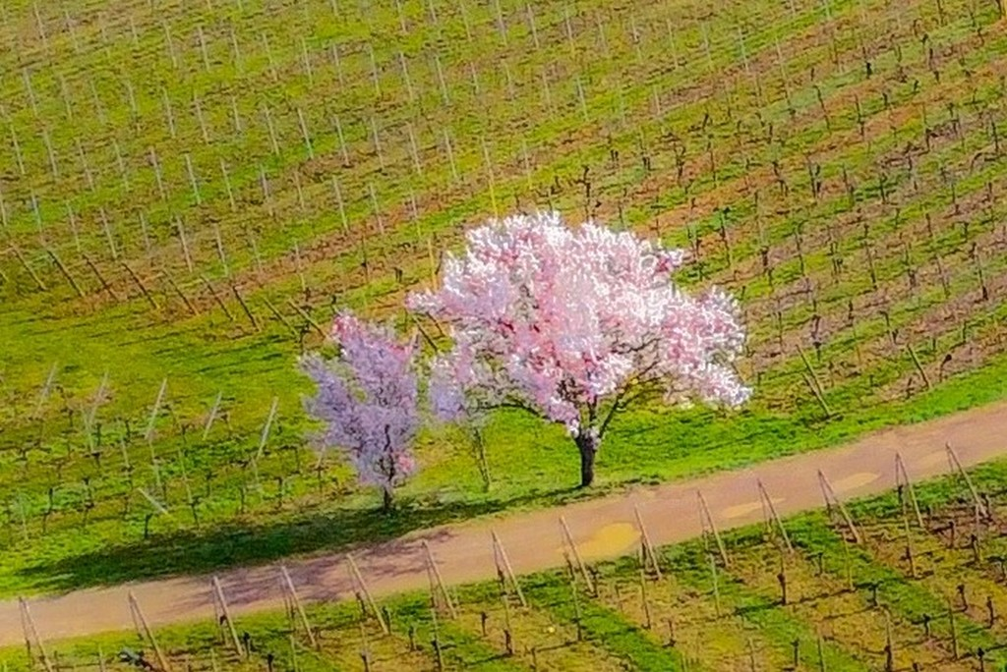
Amandiers Mittelwihr

Slide 18
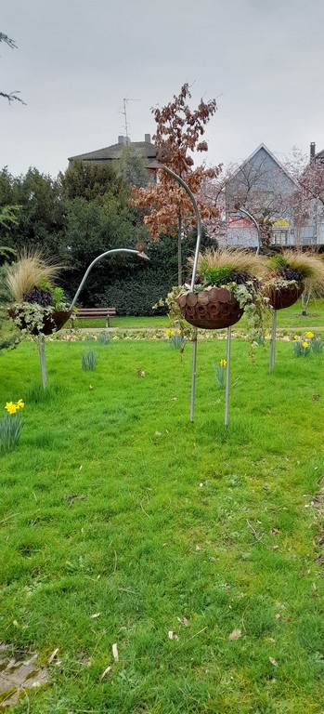

Slide 19
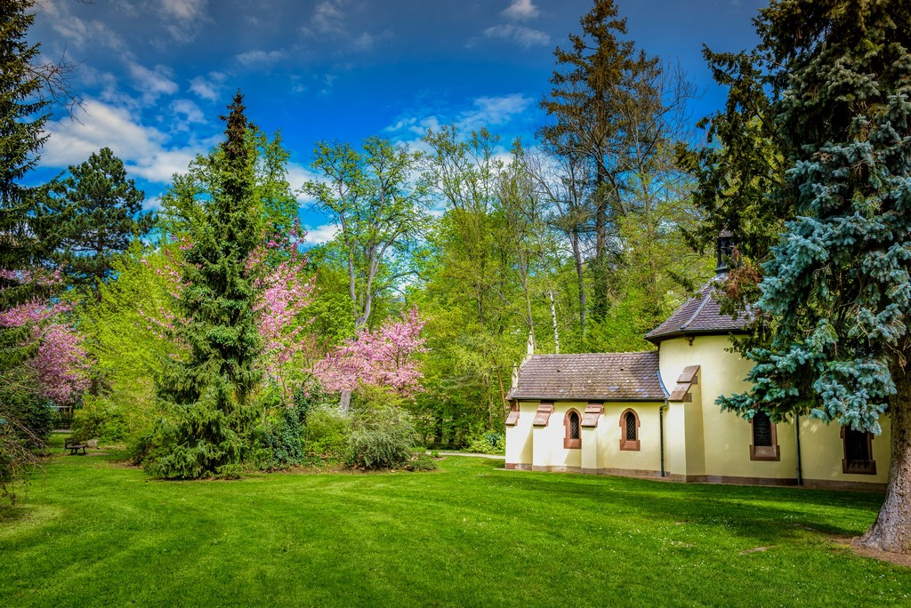
Obernai

Slide 20
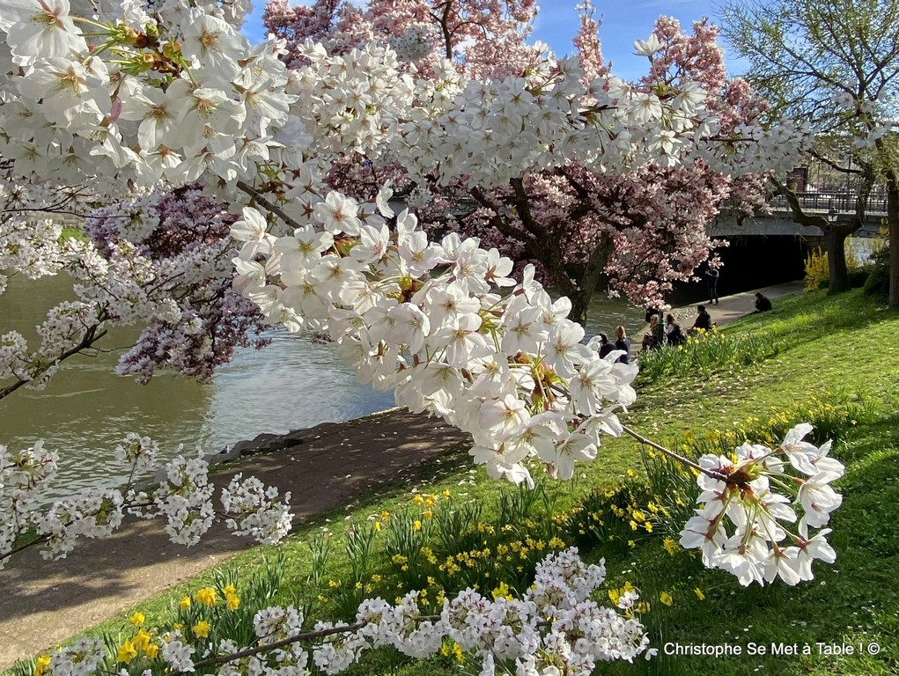
Strasbourg

Slide 21
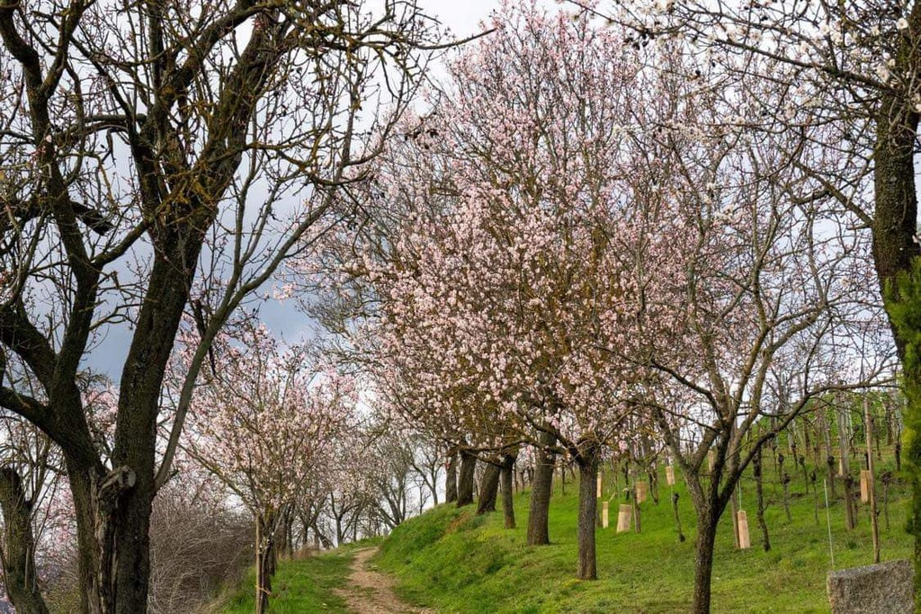
Amandiers Mittelwihr

Slide 22
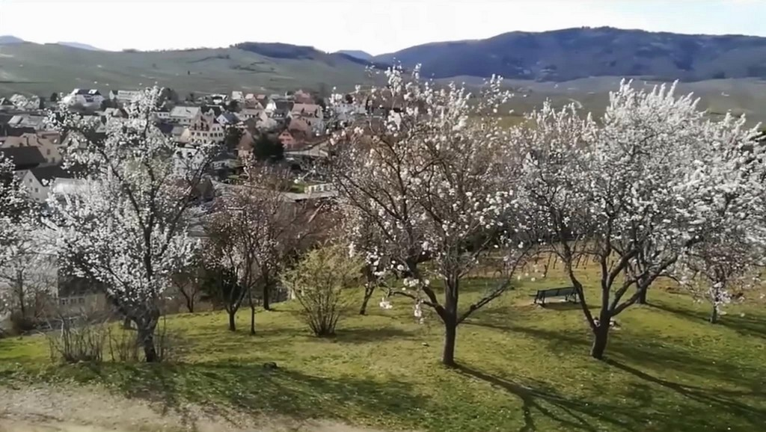

Slide 23
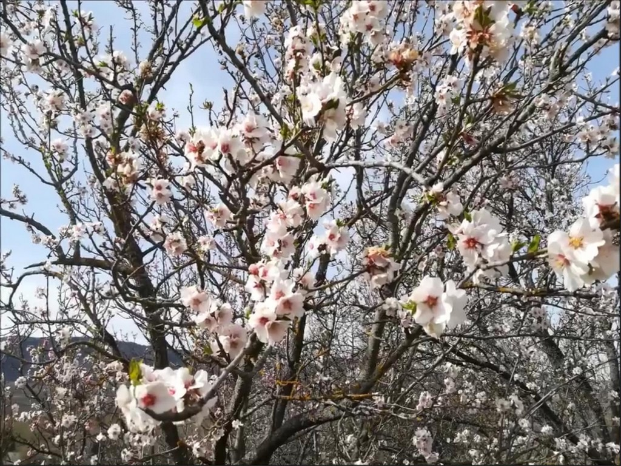

Slide 24
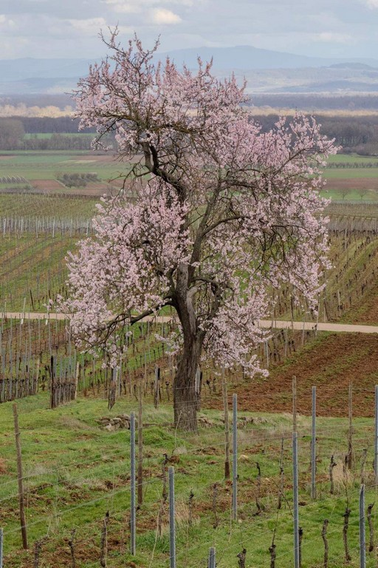
Amandiers Mittelwihr

Slide 25
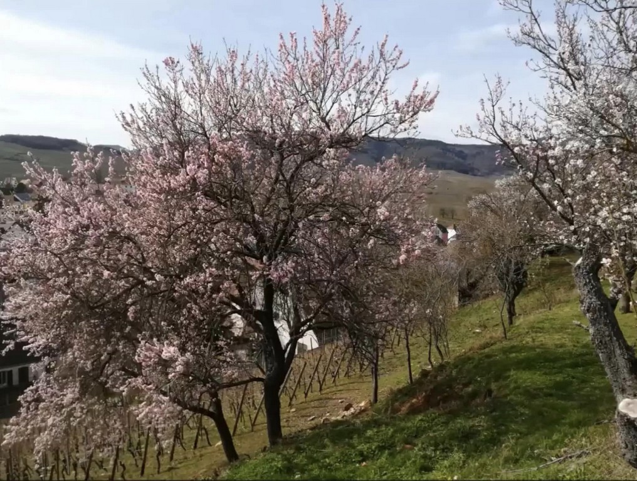
Amandiers Mittelwihr

Slide 26
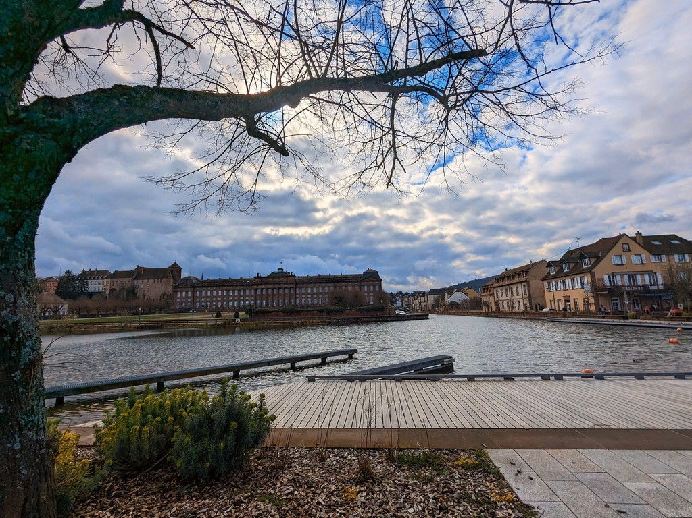
Saverne château des Rohan + Canal Marne au Rhin

Slide 27
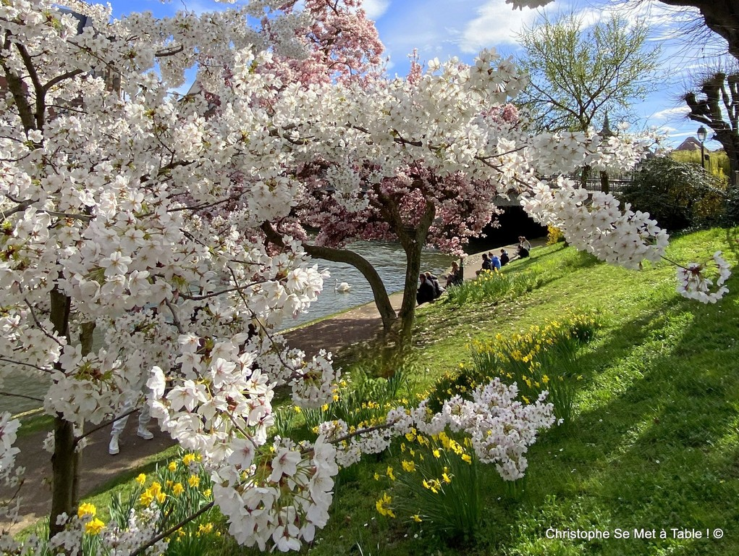
Strasbourg

Slide 28
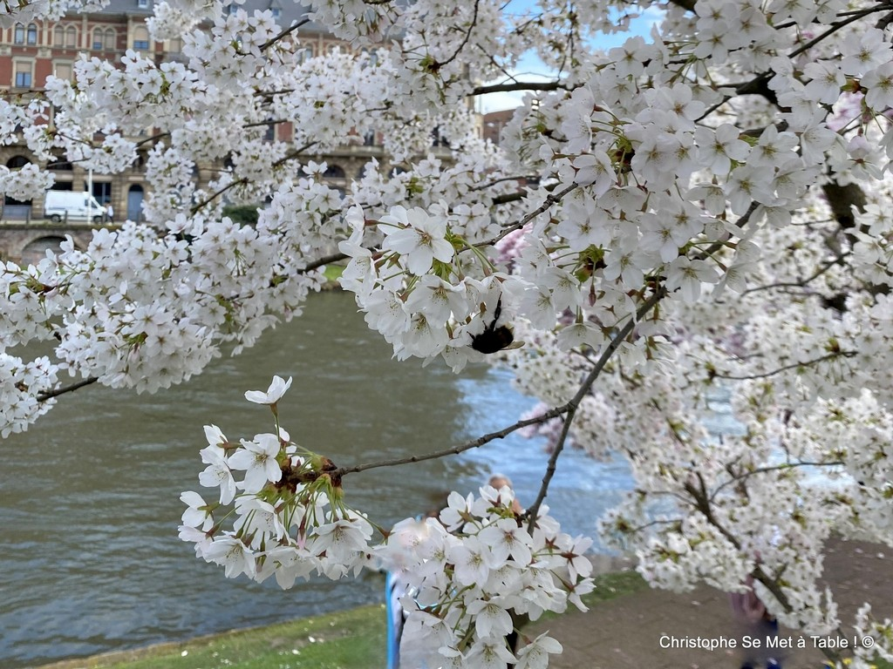
Strasbourg

Slide 29
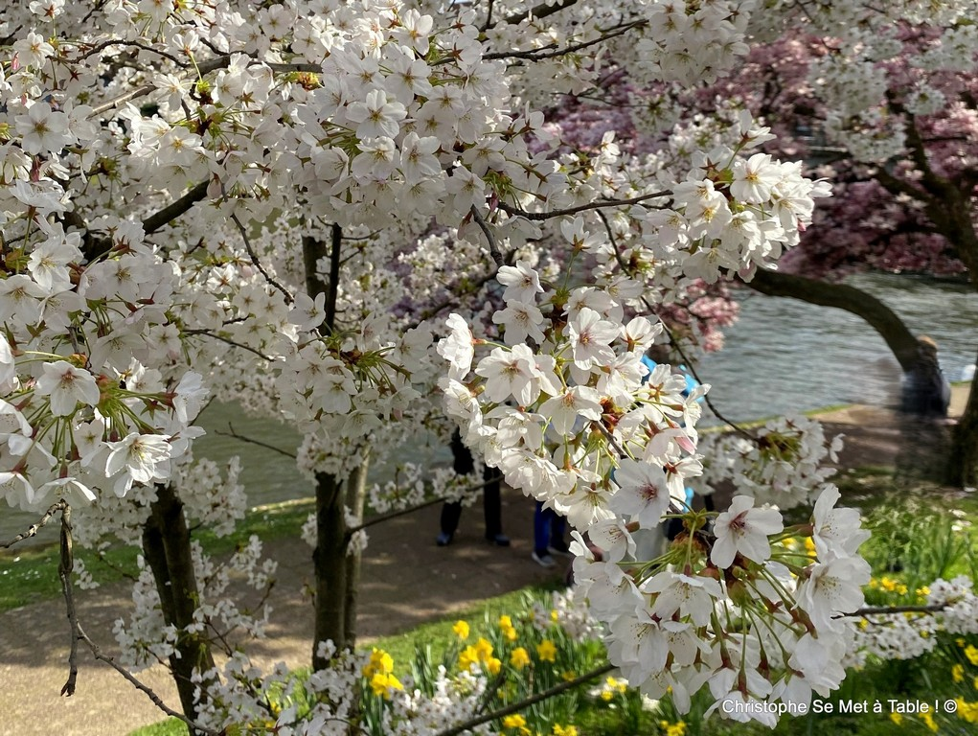
Strasbourg

Slide 30
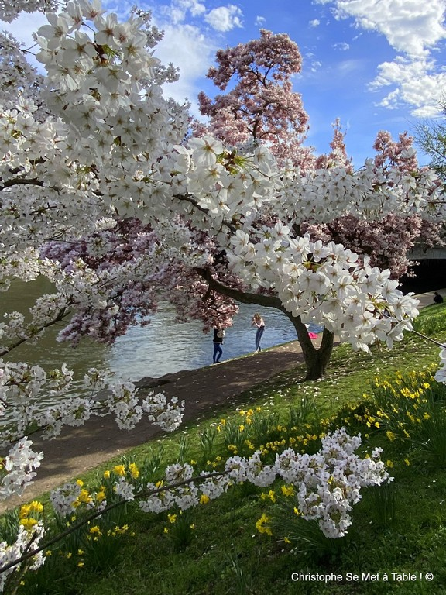
Strasbourg

Slide 31
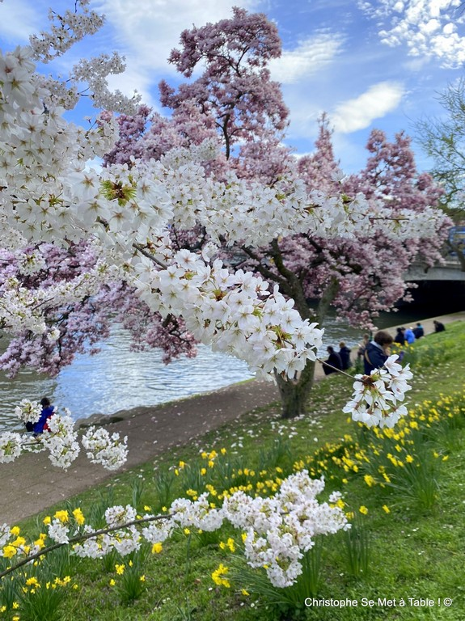
Strasbourg

Slide 32
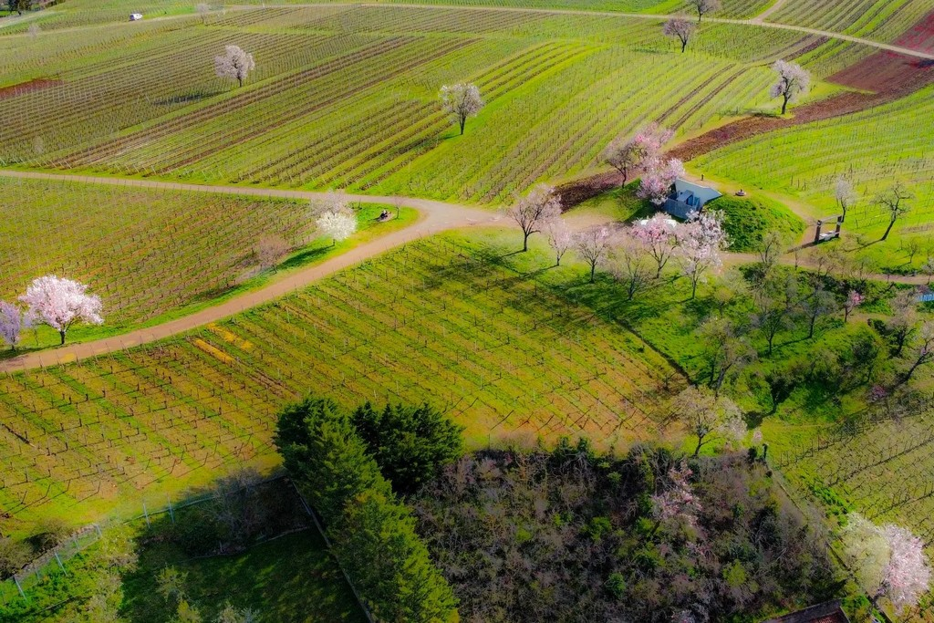
Amandiers Mittelwihr

Slide 33
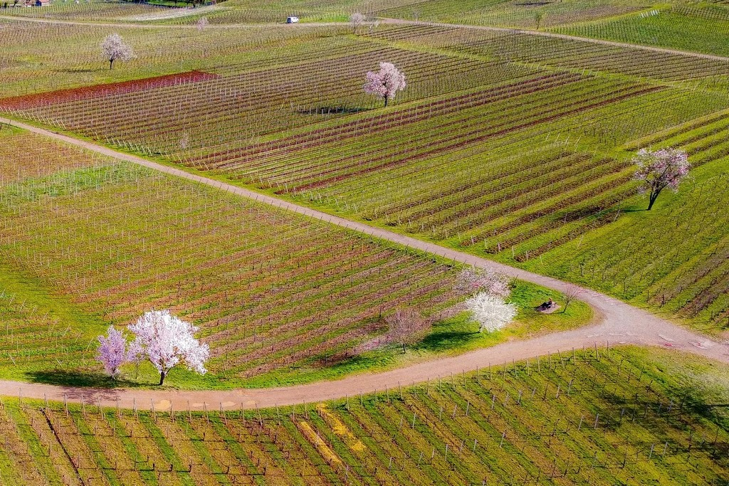
Amandiers Mittelwihr

Slide 34
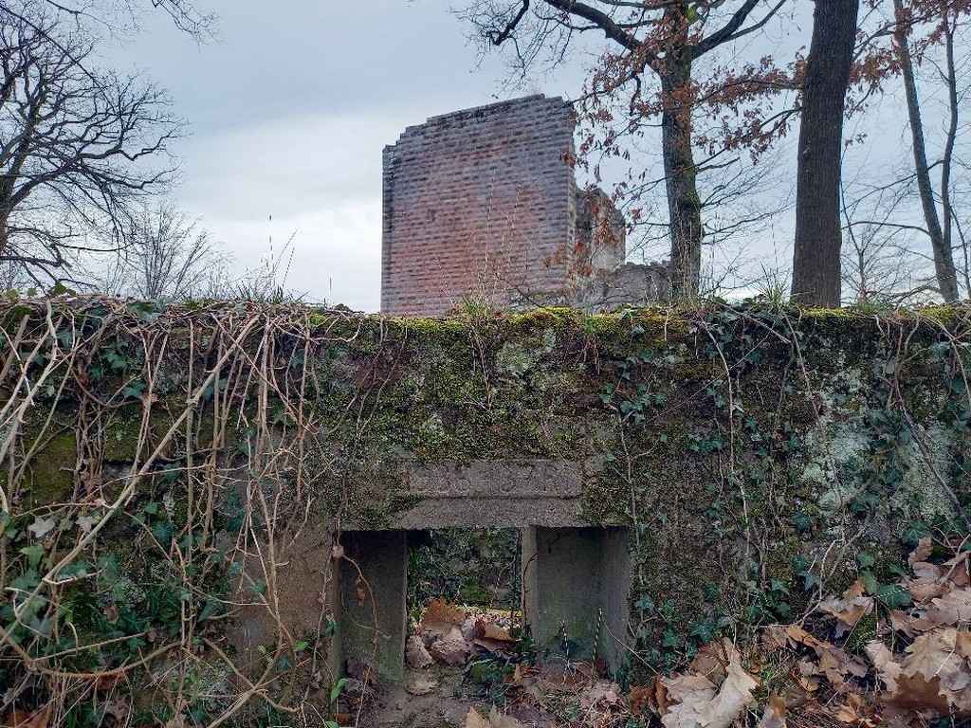
Casemate devant le nouveau Winstein

Slide 35
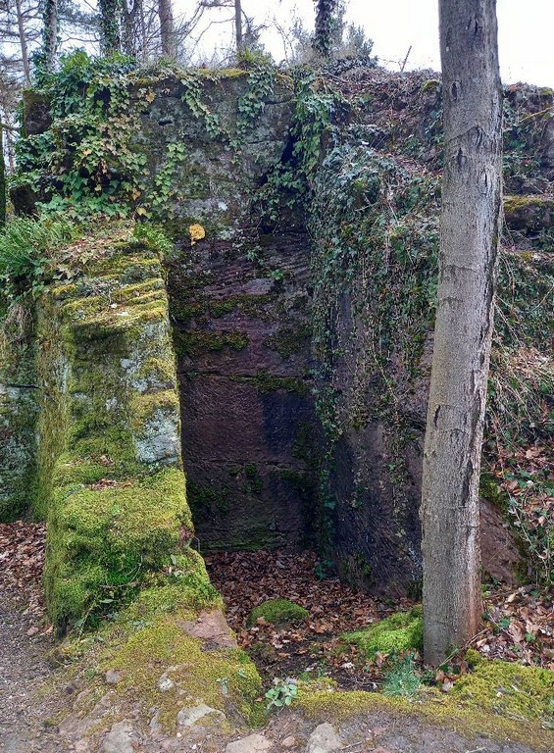
Mittel Winstein,
un des rares vestiges

Slide 36
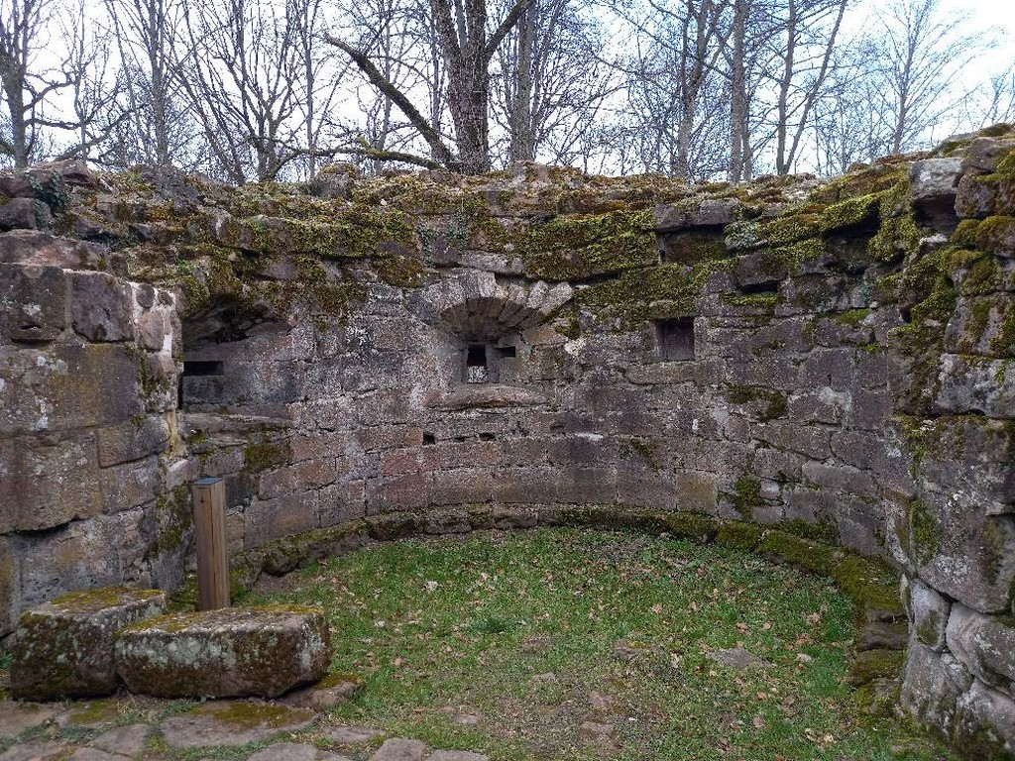
Le nouveau Winstein

Slide 37
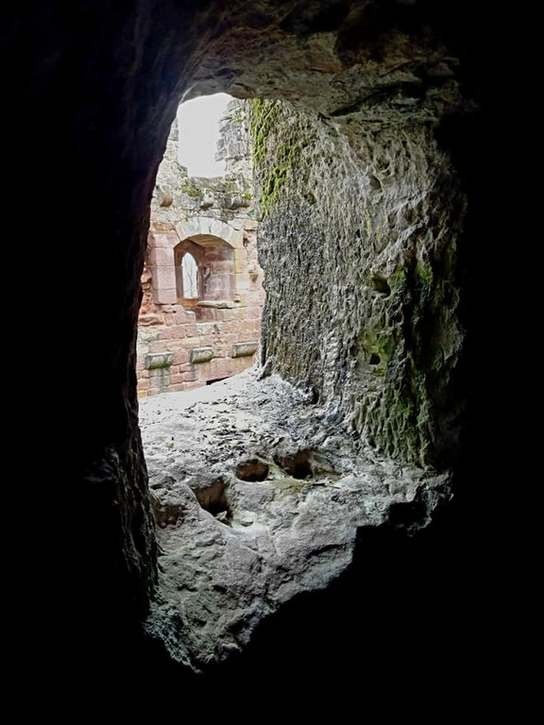
Le nouveau Winstein

Slide 38
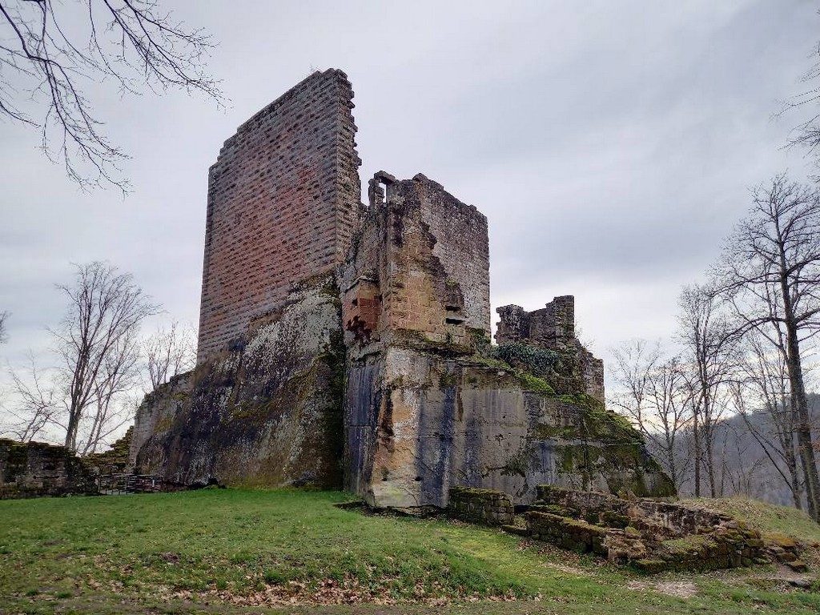
Le nouveau Winstein

Slide 39
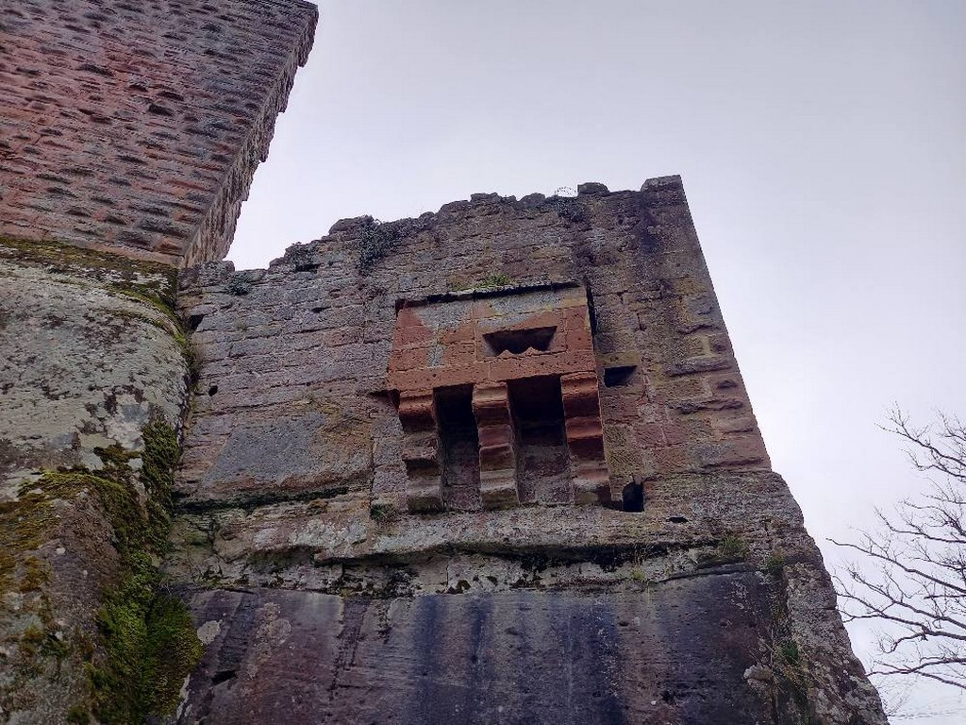
Le nouveau Winstein

Slide 40
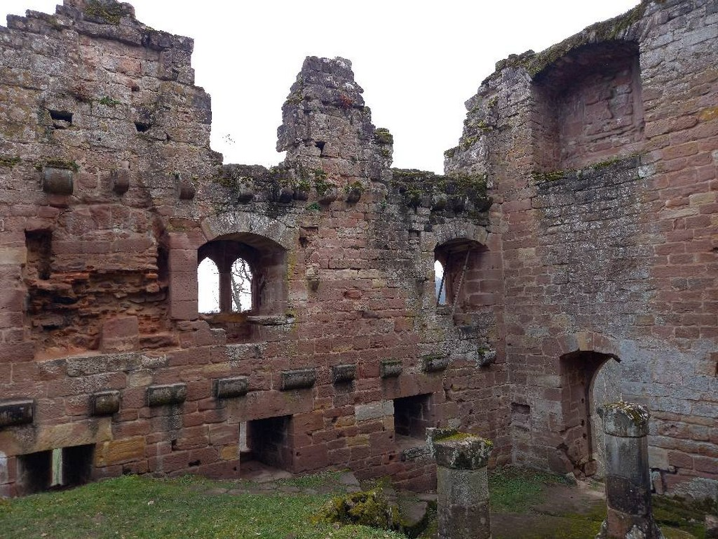
Le nouveau Winstein

Slide 41
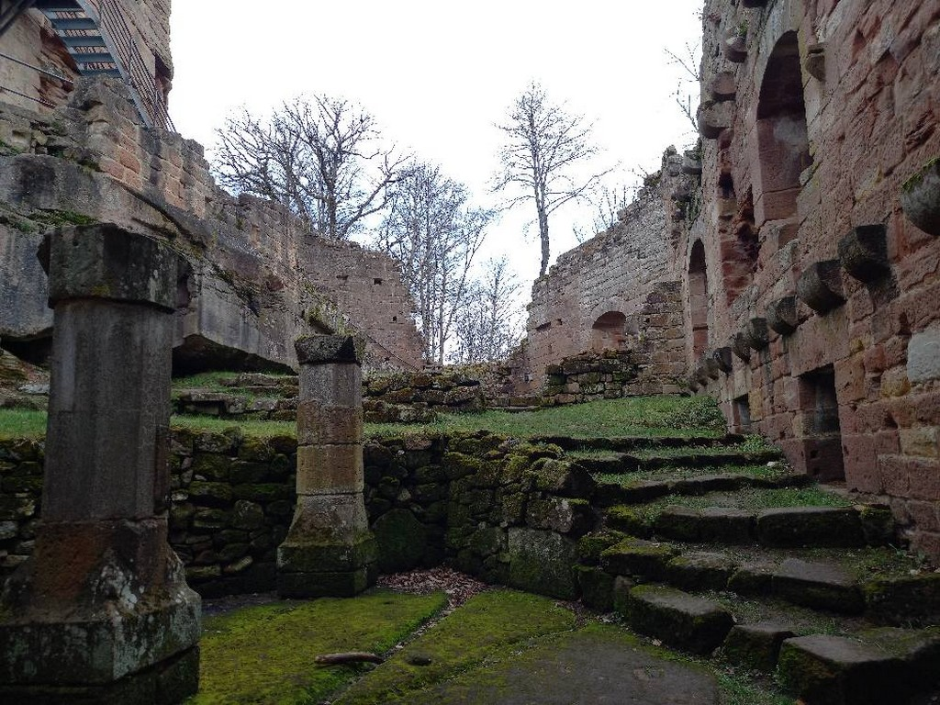
Le nouveau Winstein

Slide 42
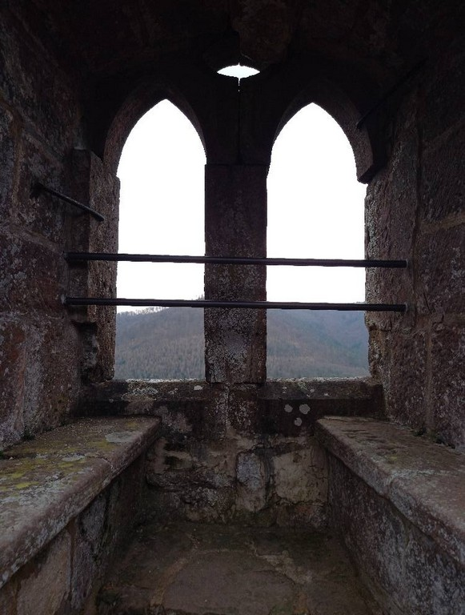
Le nouveau Winstein

Slide 43
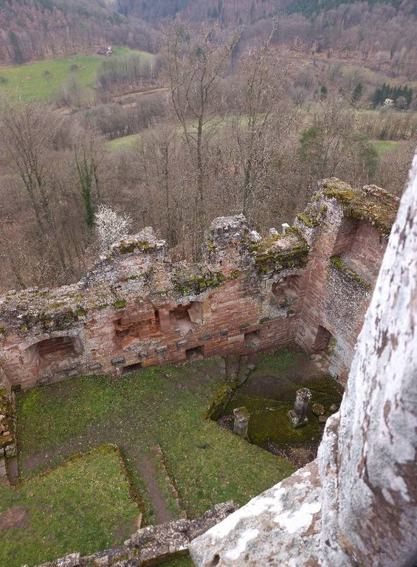
Le nouveau Winstein

Slide 44
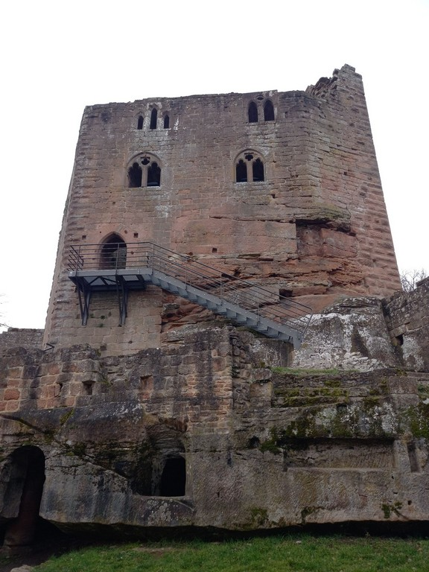
Le nouveau Winstein

Slide 45
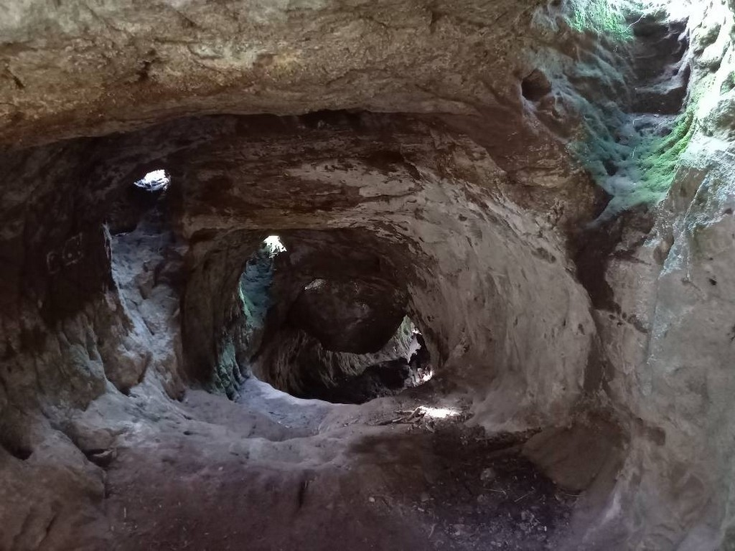
Vieux Winstein

Slide 46
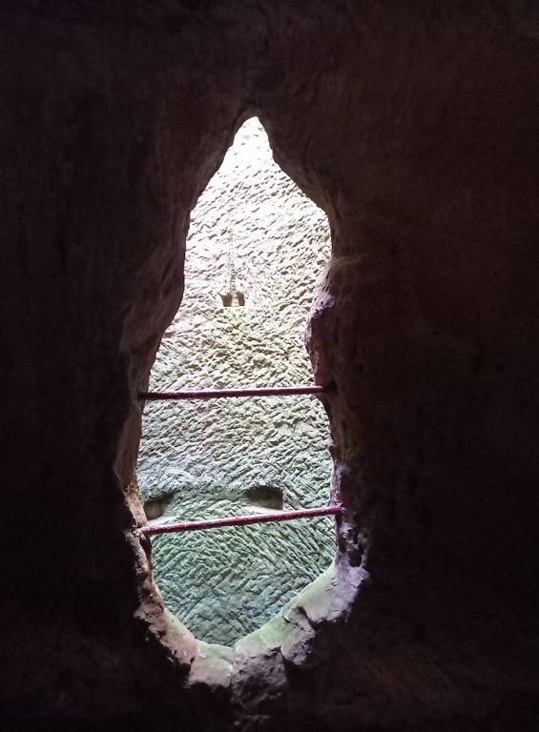
Vieux Winstein

Slide 47
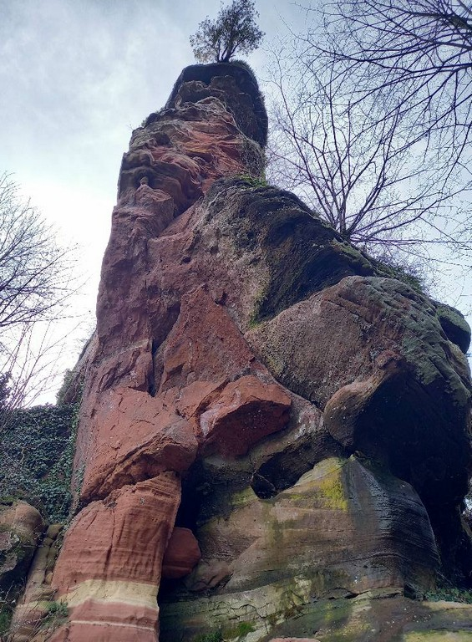
Vieux Winstein

Slide 48
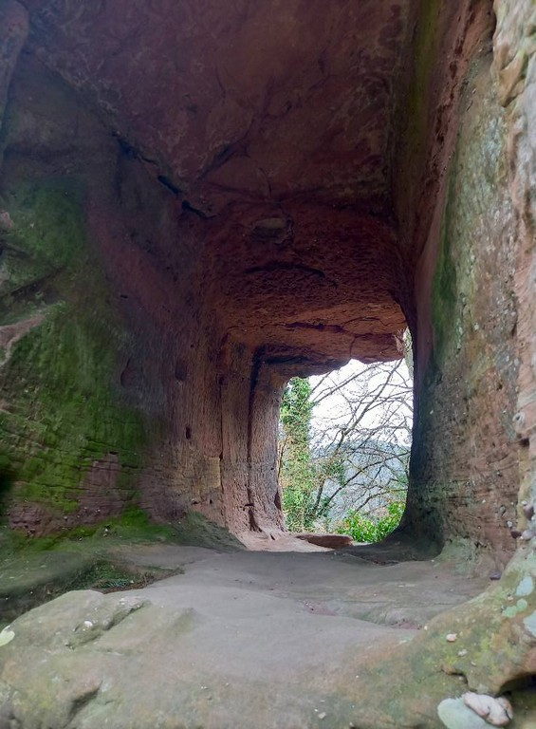
Vieux Winstein

Slide 49
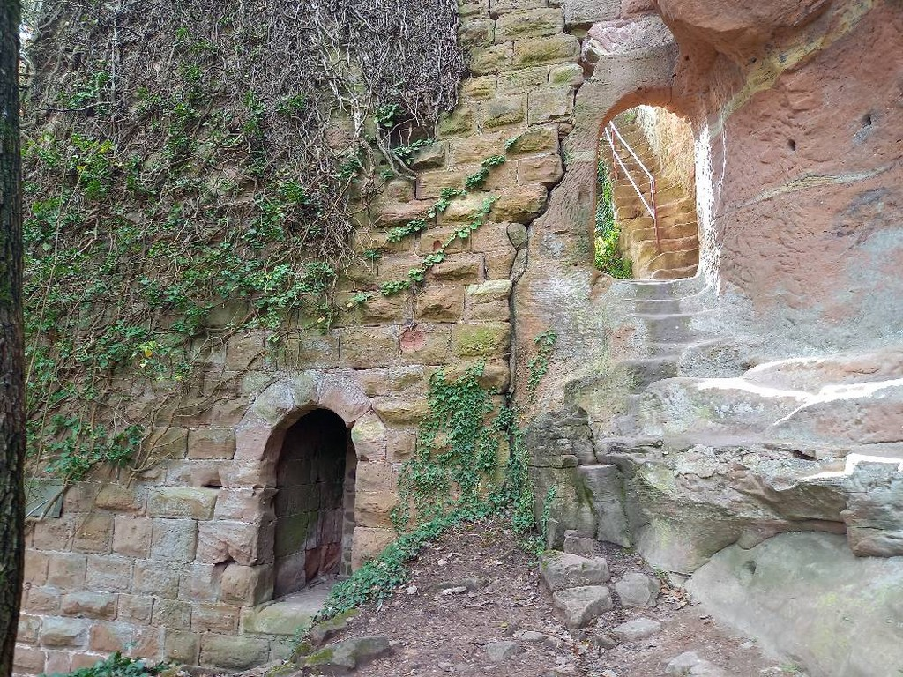
Vieux Winstein

Slide 50
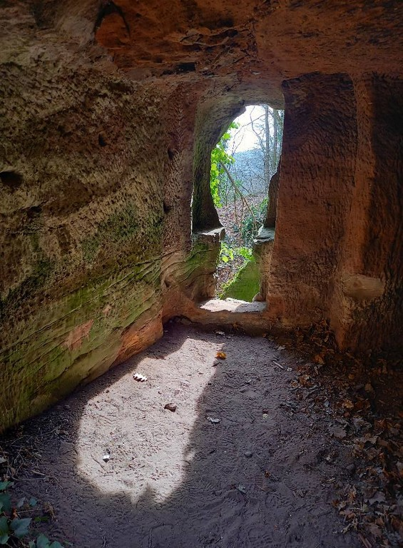
Vieux Winstein

Slide 51

Vieux Winstein

Slide 52

Vieux Winstein

Slide 53

Vieux Winstein

Slide 54





Hicham Chahidi Aspahan
Création
2460
02.05.2025
Internet

